Slide 1
OAS letnji semestar
Zajednički predmet: Kombinovane umetničke tehnike
3. nedelja
III godina
Zajednički predmet profesor: mr Tijana Fišić
2020. asistent: /

Slide 2
Предавање о поетикама из 20- ог века у односу на реализоване студентске радове.

Slide 3
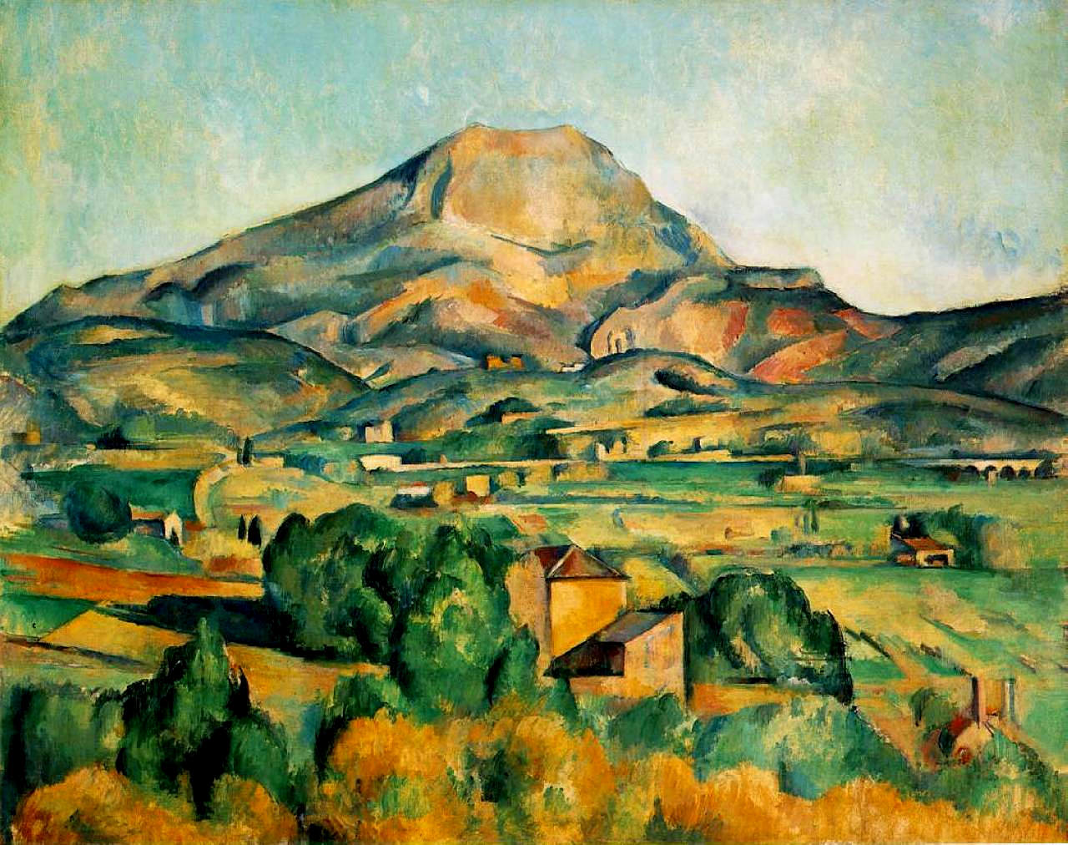
← →
Mont Sainte-Victoire, Paul Cezanne
Date: 1895, Style: Post-Impressionism, Period: Final period, Genre: landscape
Media: oil, canvas, Dimensions: 92 x 73 cm

Slide 4
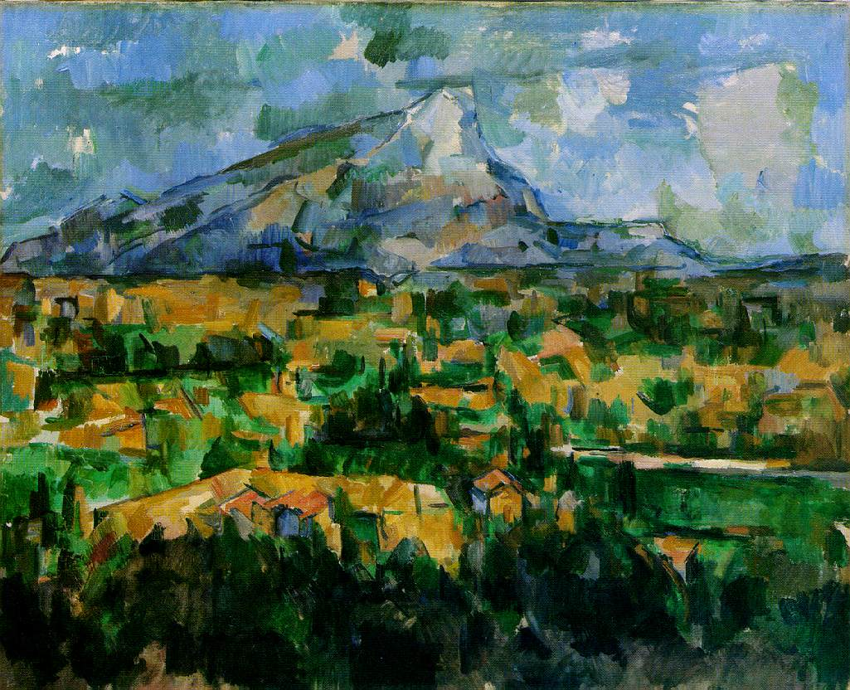
Cézanne, Paul; Le Mont Sainte-Victoire
1902-04; Oil on canvas, 69.8 x 89.5 cm; Philadelphia Museum of Art https://www.ibiblio.org/wm/paint/auth/cezanne/st-victoire/798/

Slide 5
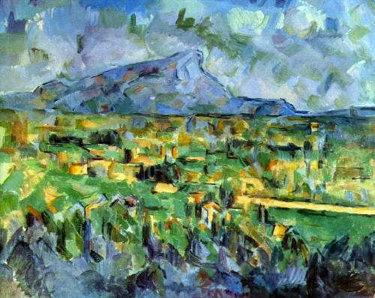
Paul Cézanne, Mont Sainte-Victoire 1904-06
Style: Cubism, Period: Final period
Genre: landscape, Media: oil, canvas, Dimensions: 81 x 65 cm.

Slide 6
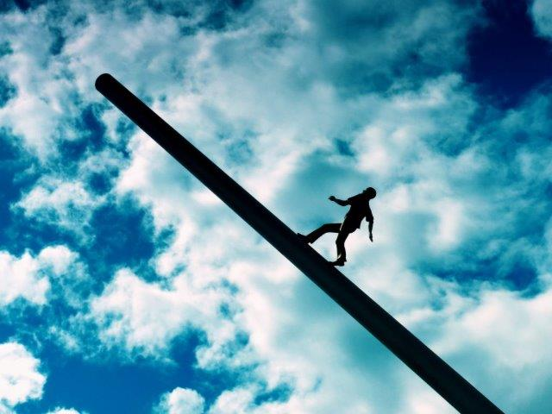
Скулптура „Човек хода ка небу“ уметника Џонатана Баровскиана (Jonathan Borofskyon) као део ' Документа IX' (1992) постављене 19. јула 2015. у Касселу у Немачкој. Основана 1955. године, изложба Документа постала је једна од најважнијих догађаја у свету модерне уметности. Сада се одвија на сваких пет година, последња, Документа 14, одржана је 2017.

Slide 7
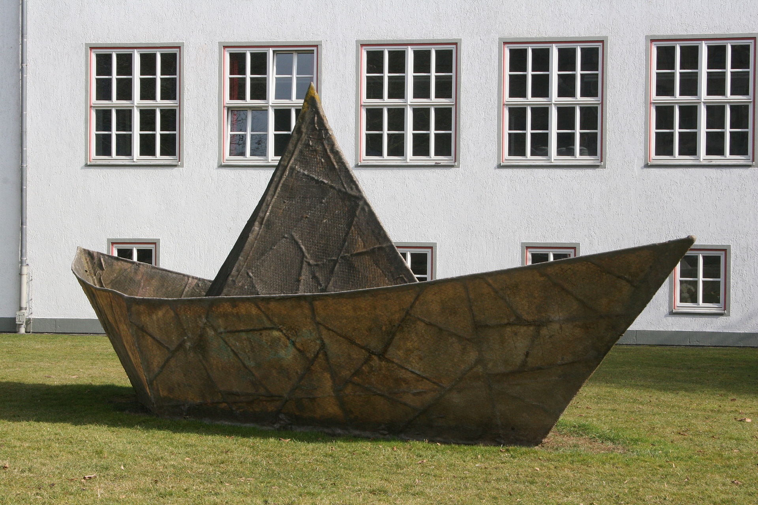
Документи је најважнији серијал изложби савремене уметности. Одржава се сваке пете године у Каселу (иницијално сваке четири године) и траје 100 дана. Први Документи је организован 1955. године, на иницијативу Арнолд Боде Бека.
‘’Тетка Олга’’ Анатола Херцфелда ("Aunt Olga" by Anatol Herzfeld), Документa 6 , 1977

Slide 8
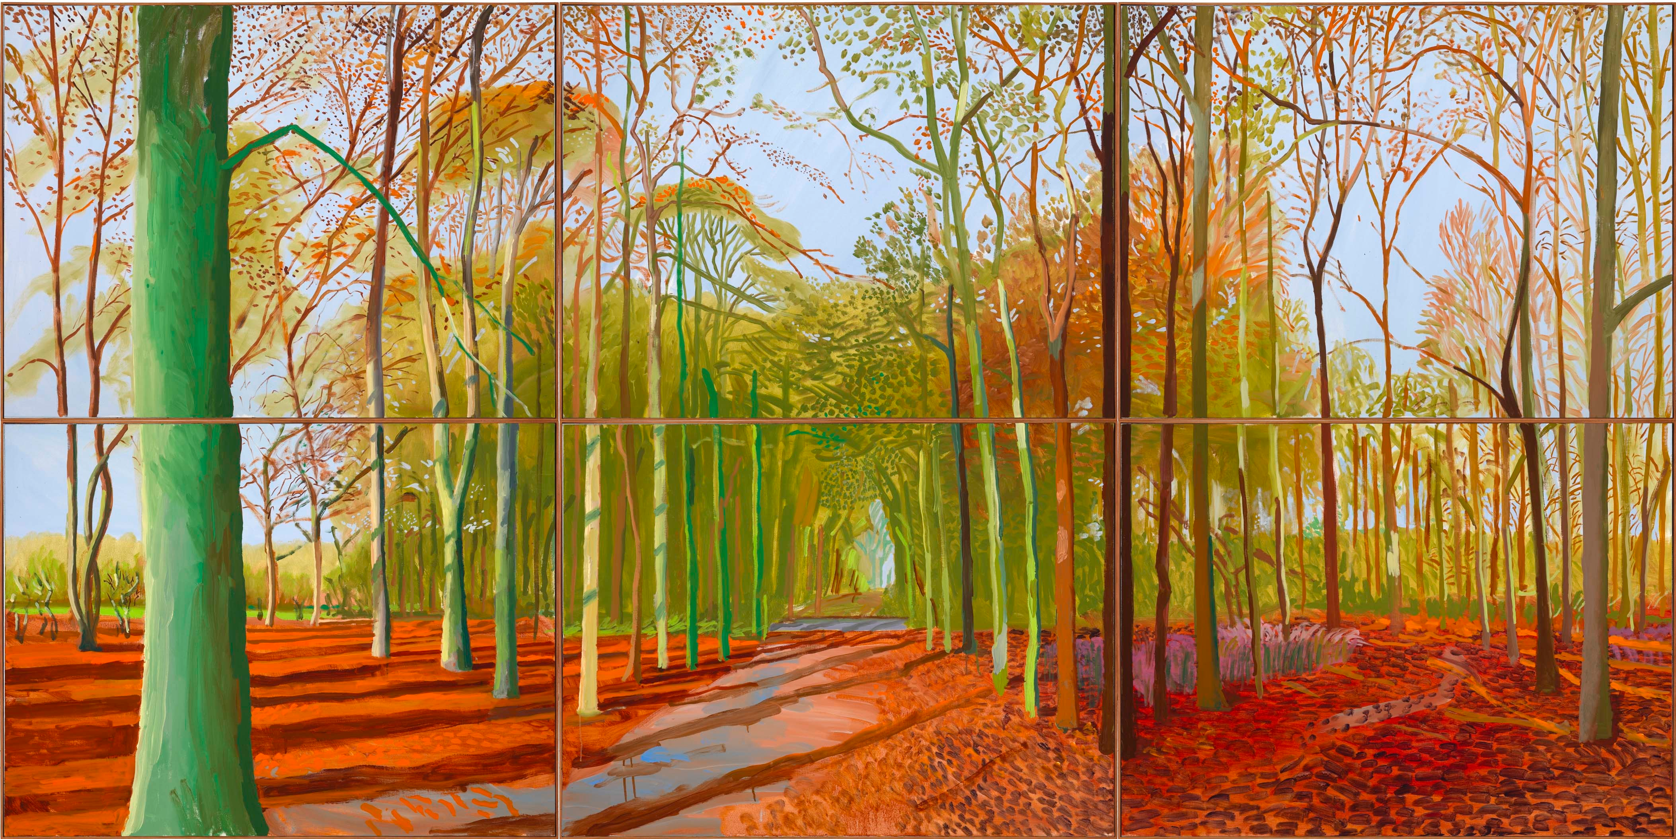
David Hockney, 'Woldgate Woods, 21, 23 & 29 November 2006', 2006. Oil on 6 canvases. 182 x 366 cm. Courtesy of the Artist.

Slide 9
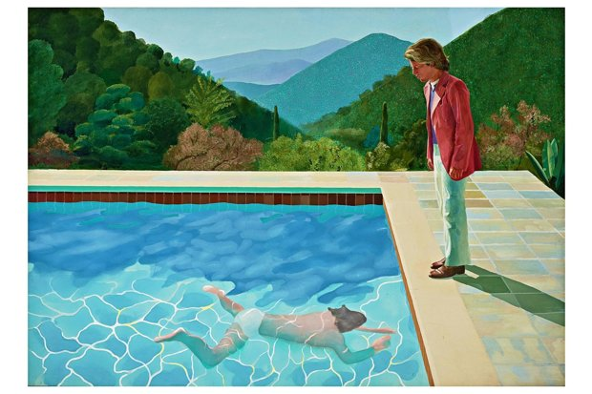
David Hockney. British, born in 1937: David Hockney’s Portrait of an Artist (Pool with Two Figures), 1972

Slide 10
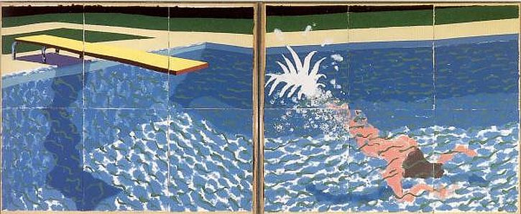
David Hockney, Le Plongeur (Paper Pool 18), 1978

Slide 11
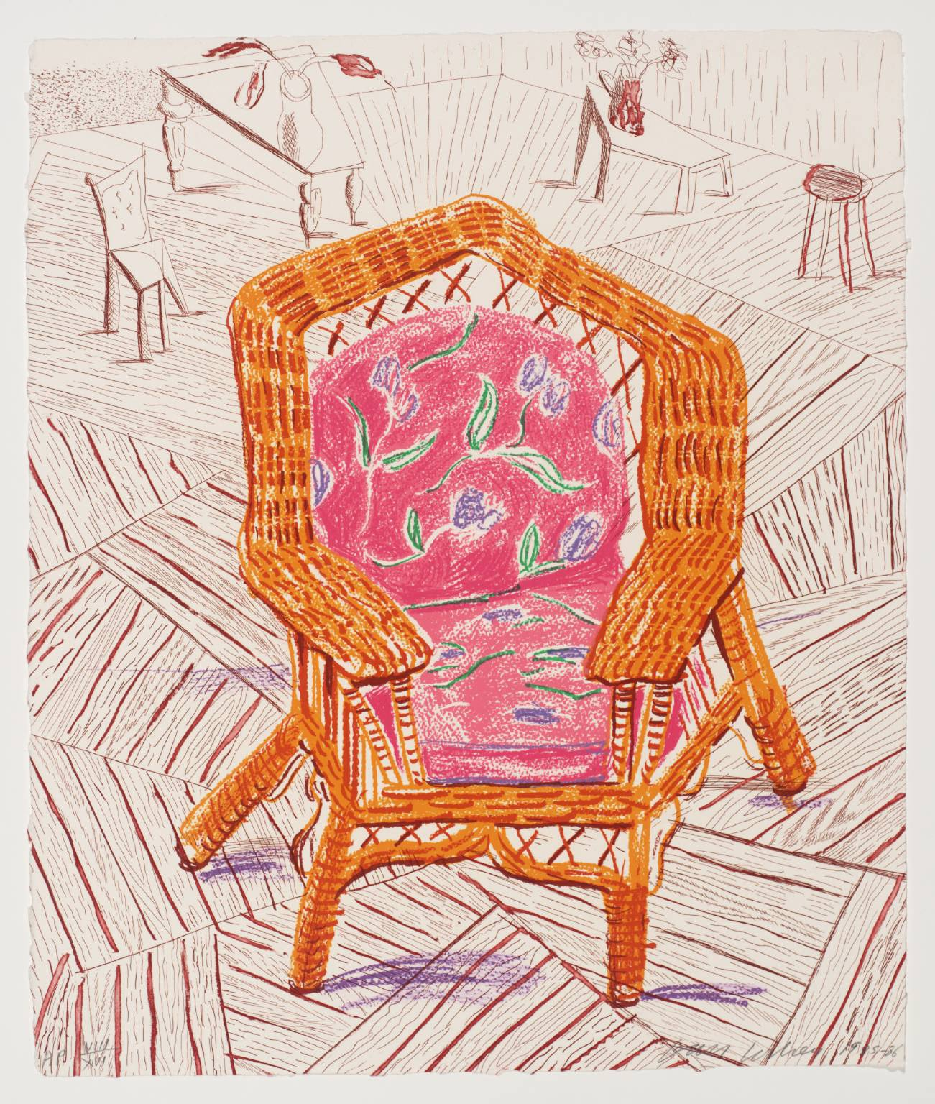
David Hockney 'Number One Chair', 1985–6

Slide 12
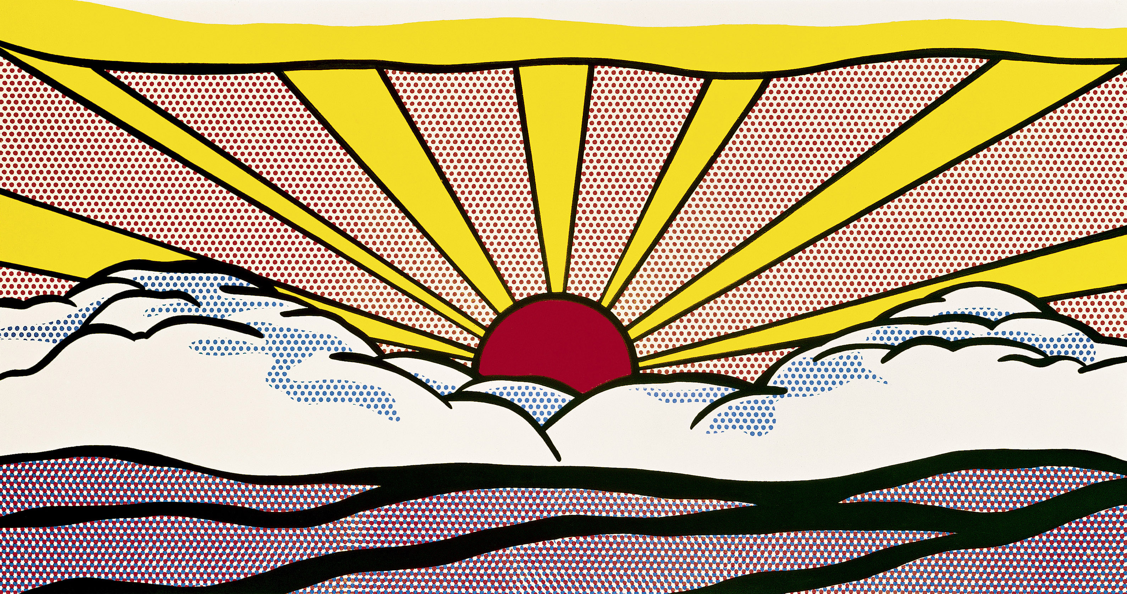
Roy Lichtenstein, Sunrise, 1965

